Slide 1
Mobile Reporting Tool
UInt2 Miniprojekt Präsentation

Slide 2
Foto von den Interviews

Slide 3
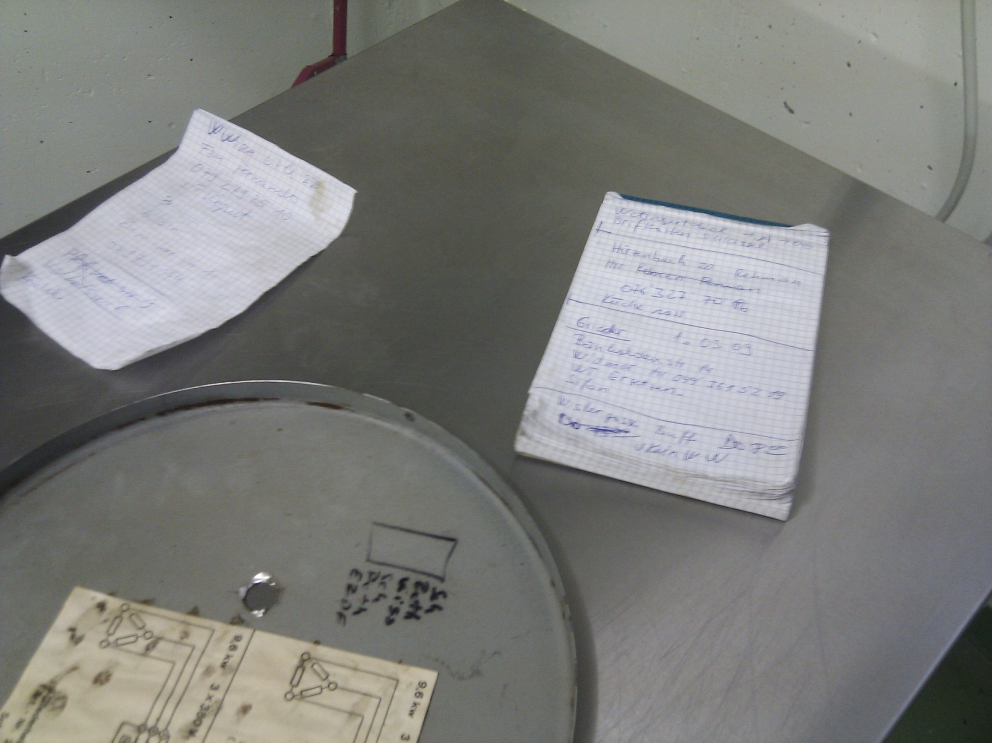

Slide 4
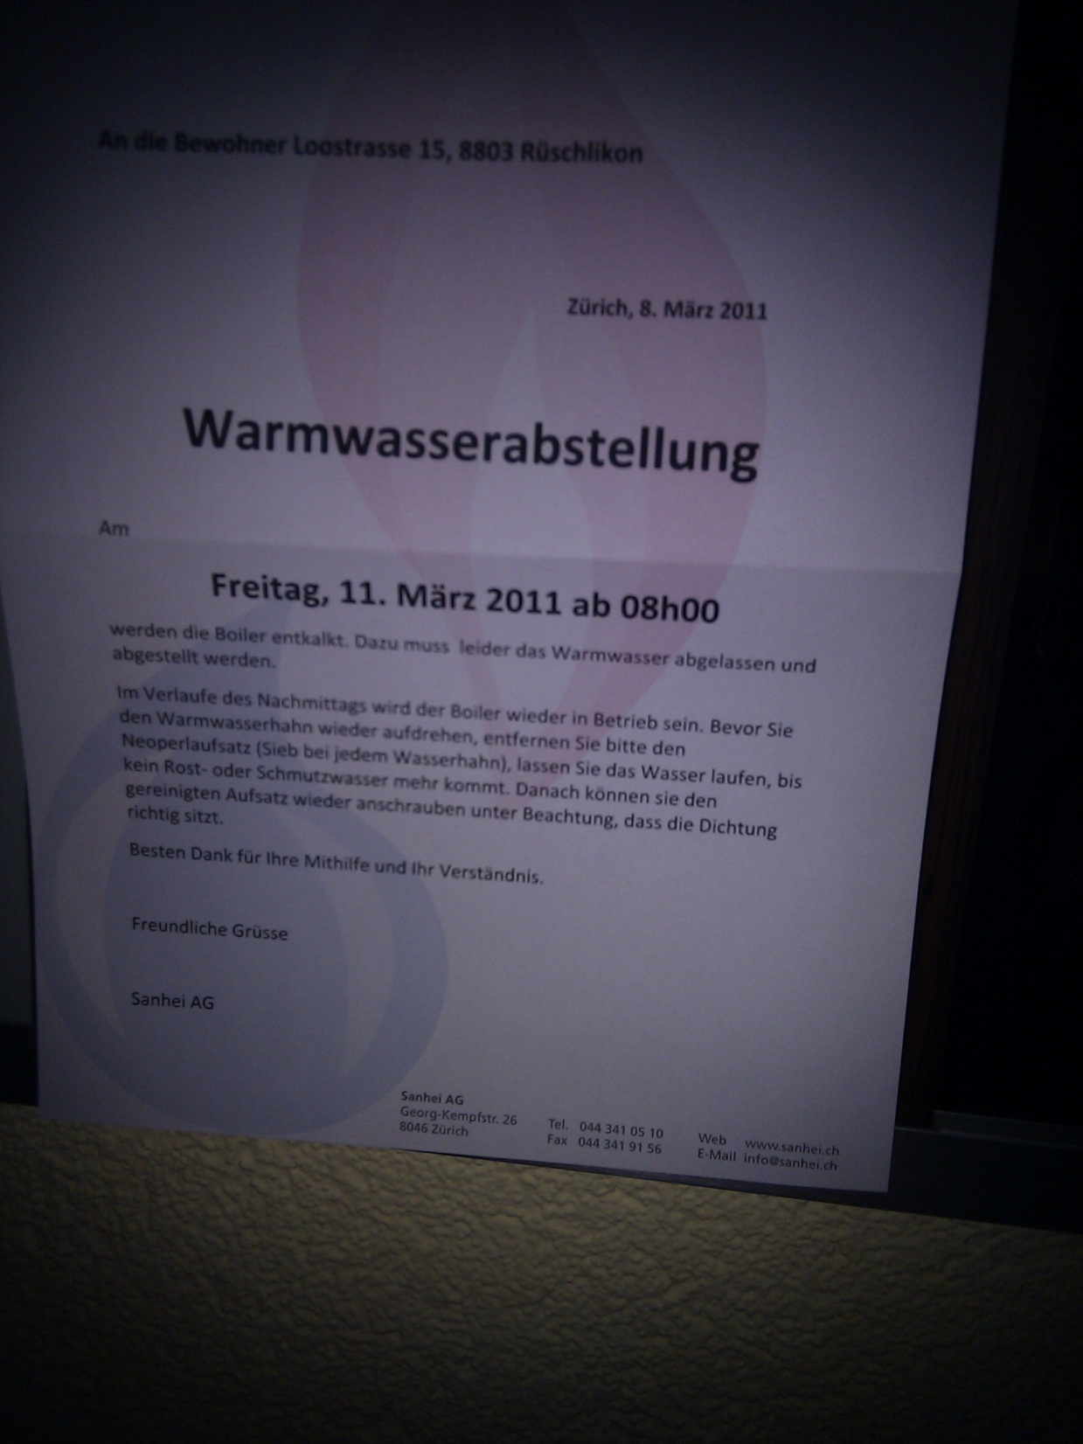

Slide 5
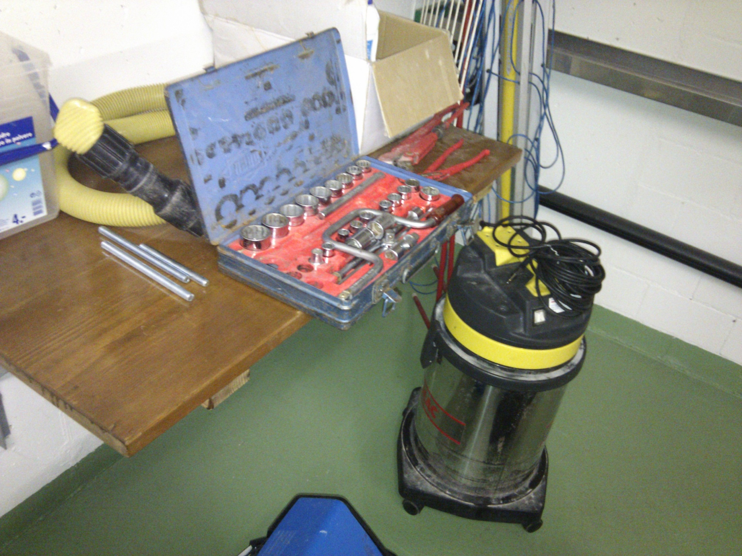

Slide 6
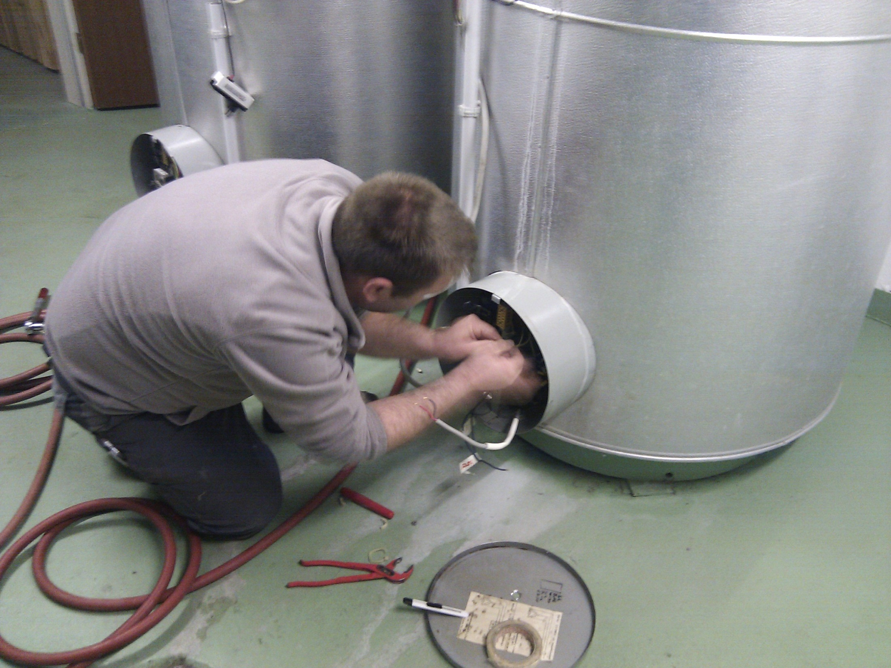

Slide 7
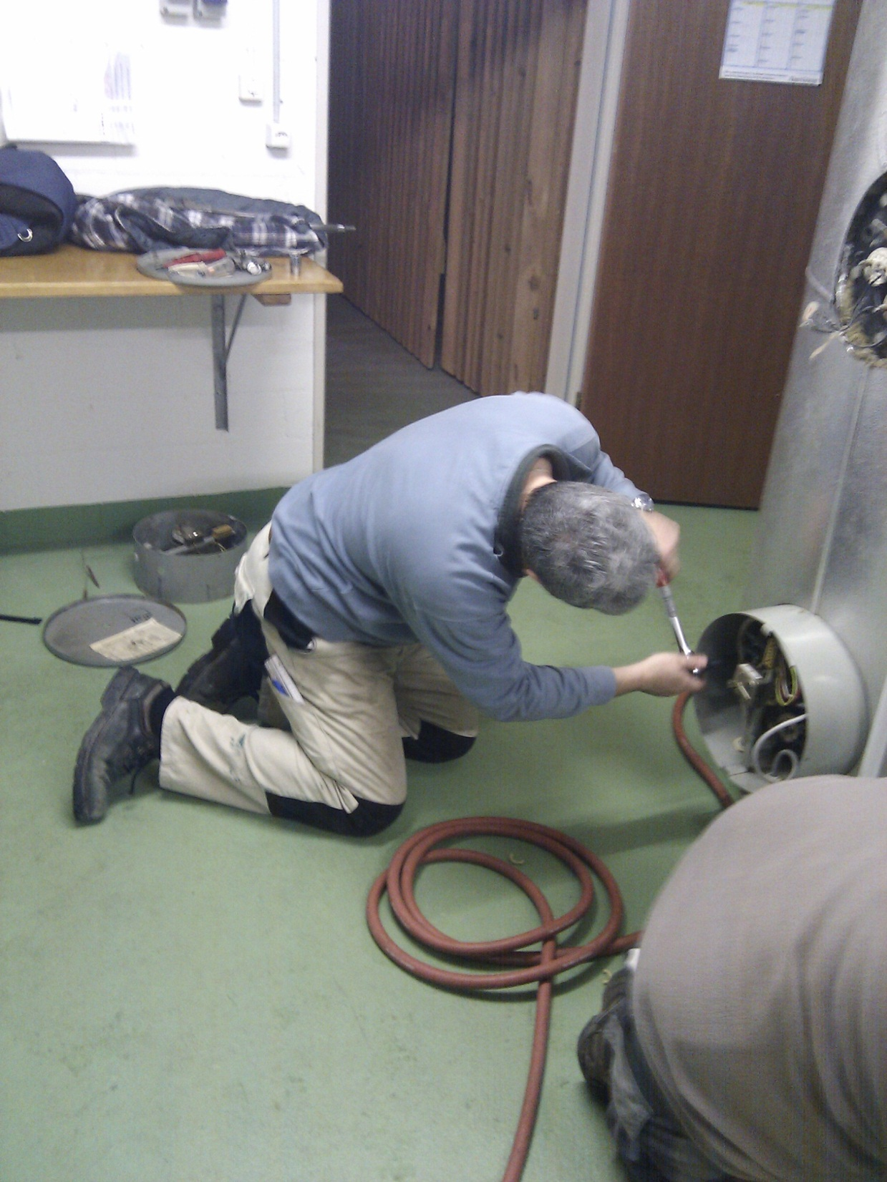

Slide 8
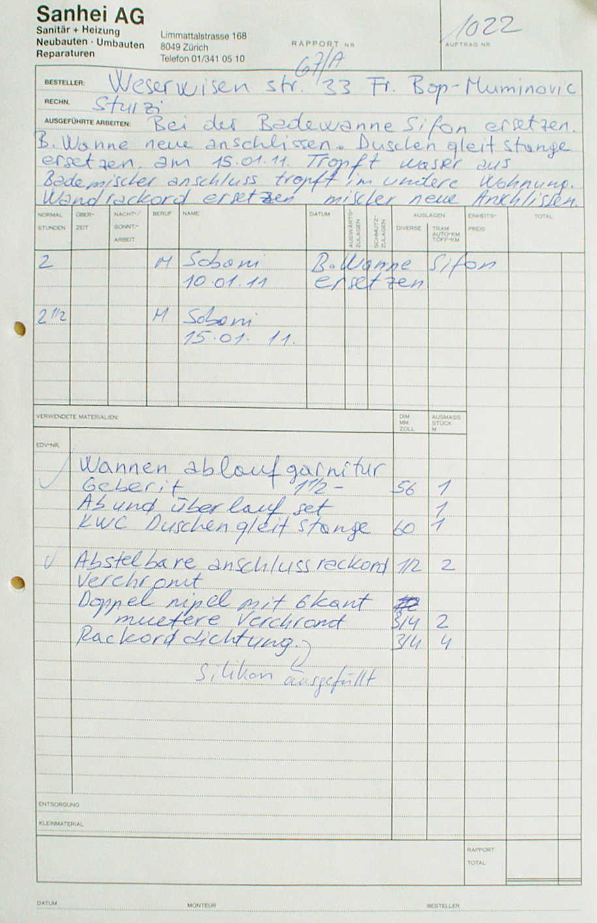
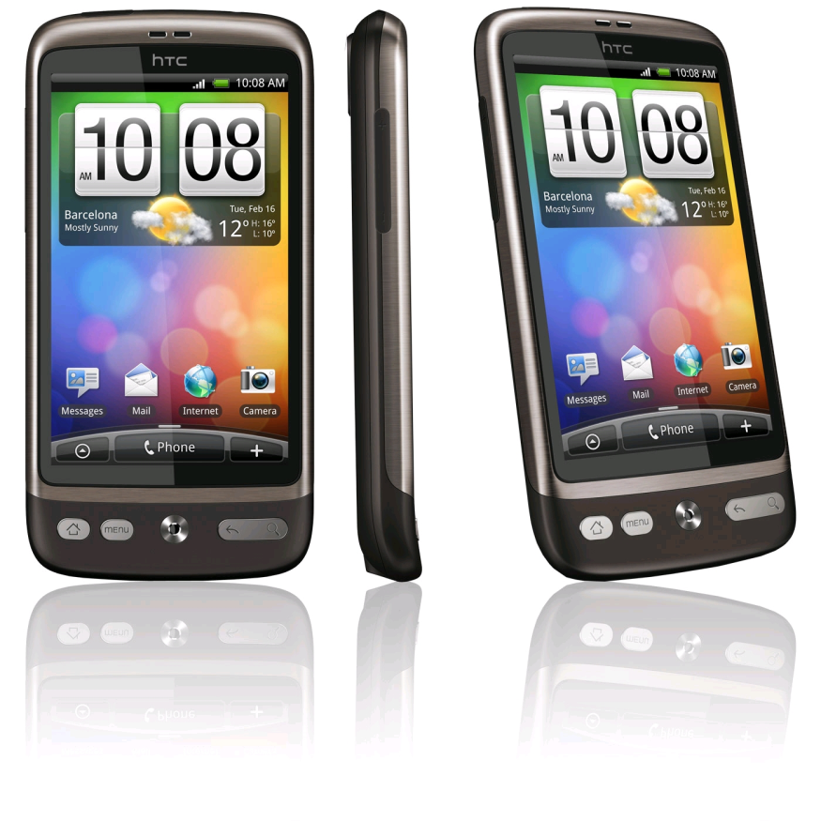
(Zukunft)

Slide 9
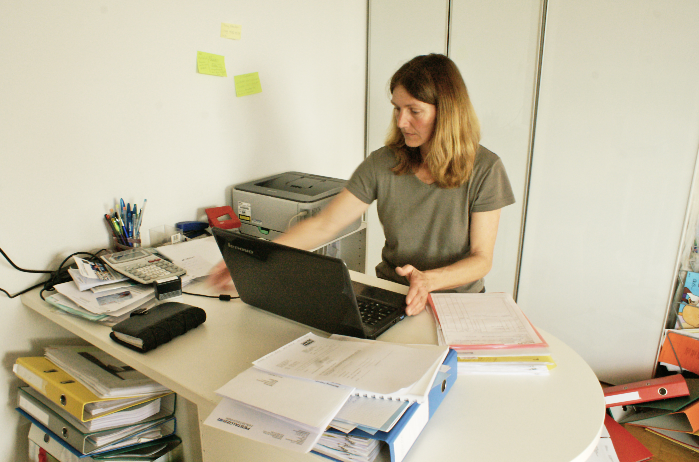

Slide 10
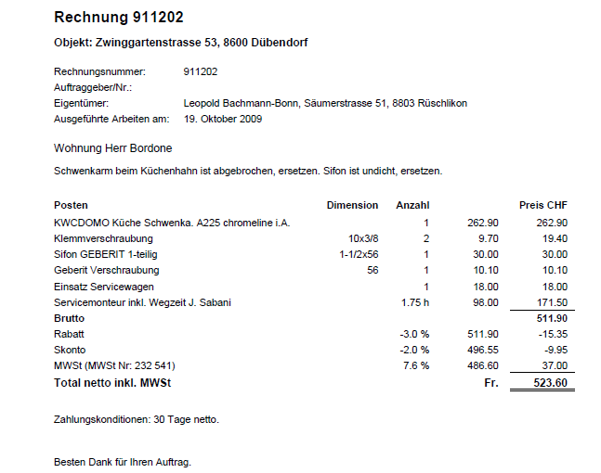

Slide 11
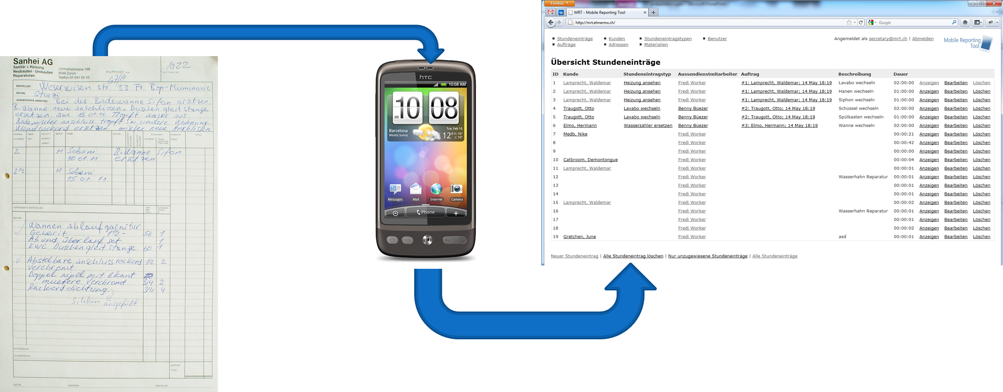
Problembeschreibung
11

Slide 12
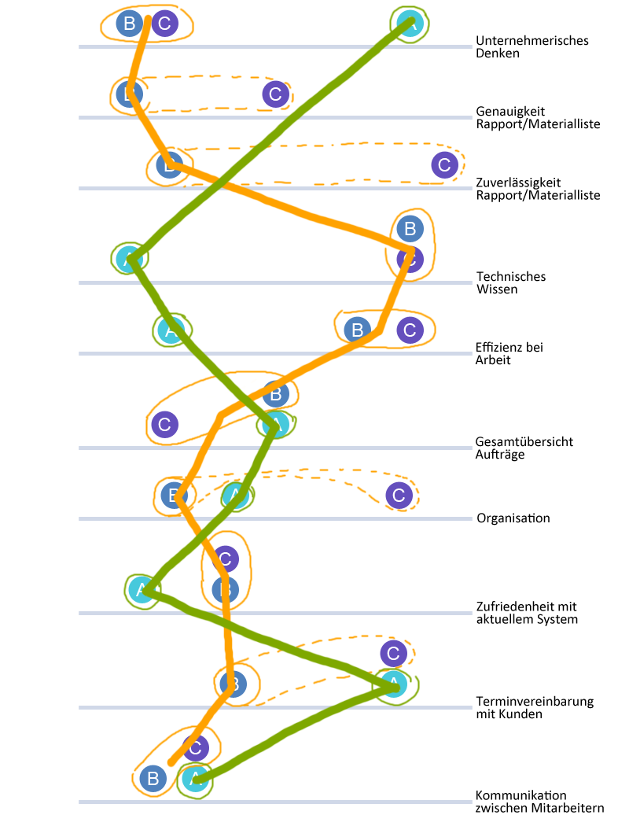
Behaviour Patterns
Klein / Schlecht
Gross / Gut
A | Sekretärin
B | Sanitär Vollzeit
C | Sanitär Teilzeit

Slide 13
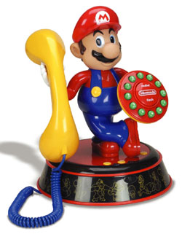
Primary Persona & Szenario
Klempner
Szenario kommt später im Test Video

Slide 14
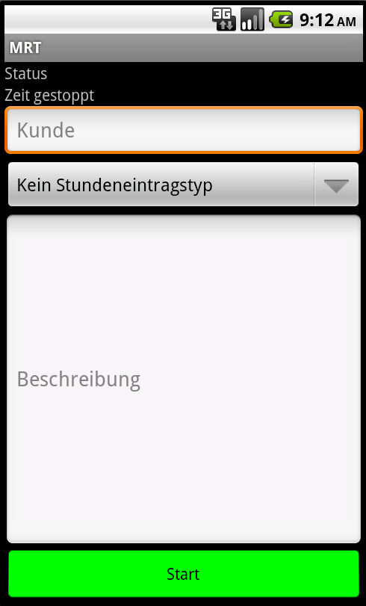
Initiales GUI (Visual Framework)

Slide 15
Video von den Tests
Szenario Stundeneintrag erfassen
file://E:\hsr\se2p_svn.elmermx.ch\server\trunk\public\uint2\video1.mp4
file://E:\hsr\se2p_svn.elmermx.ch\server\trunk\public\uint2\video2.mp4
file://E:\hsr\se2p_svn.elmermx.ch\server\trunk\public\uint2\video3.mp4
Alle Videos http://mrt.elmermx.ch/uint2/index.html

Slide 16
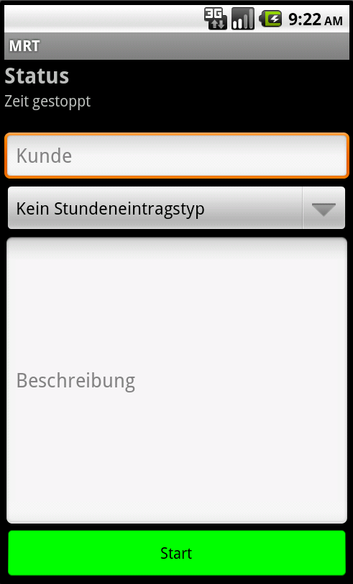
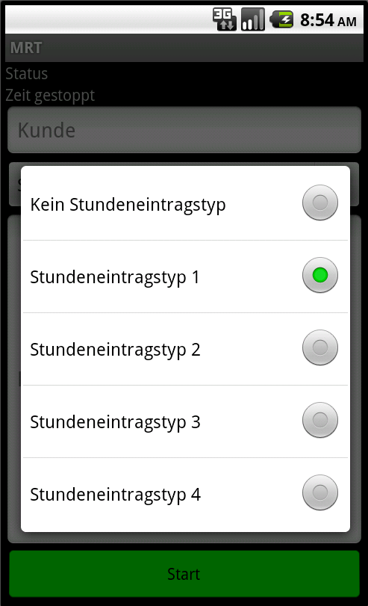
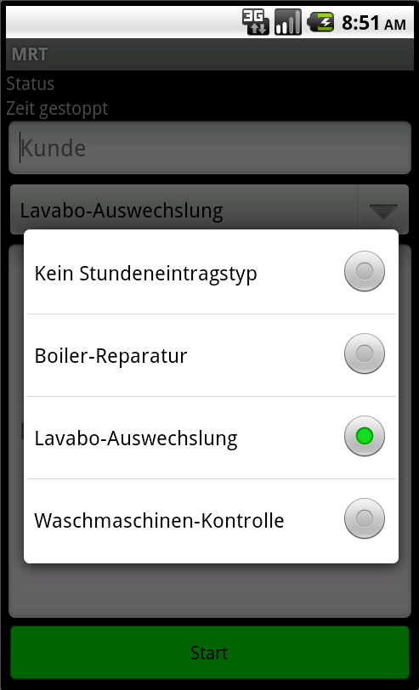
Redesign Entscheide

Slide 17
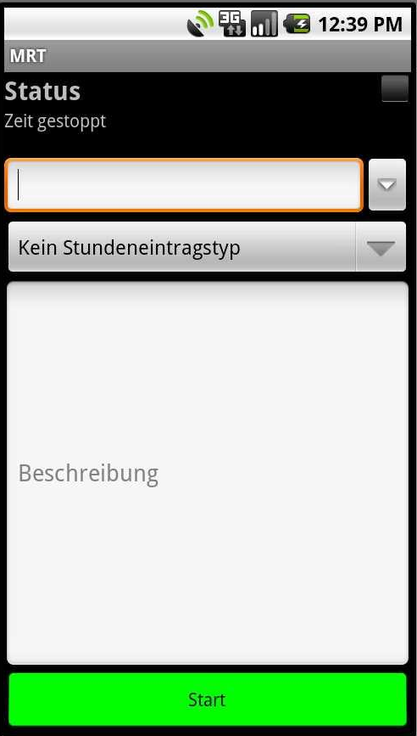
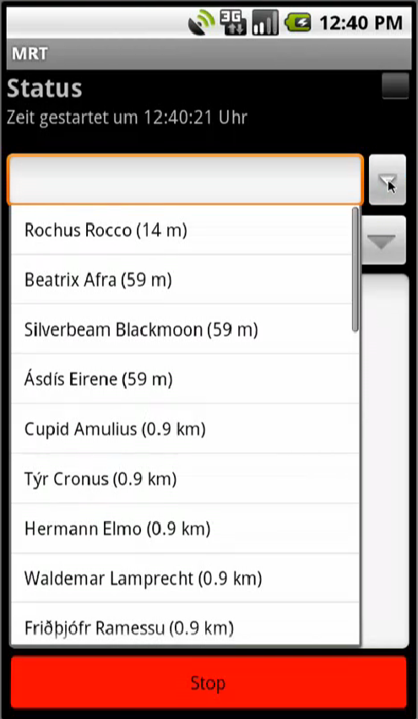
Endgültiges GUI

Slide 18
Lessons Learned
Unterstützung für SE2P
Anforderungen definieren
UCD sinnvoll
User Interfaces sind wichtig
Hinter UI kann sich sehr viel verbergen
Morae

Slide 19

Notes:
Wikipedia :-P

Slide 20
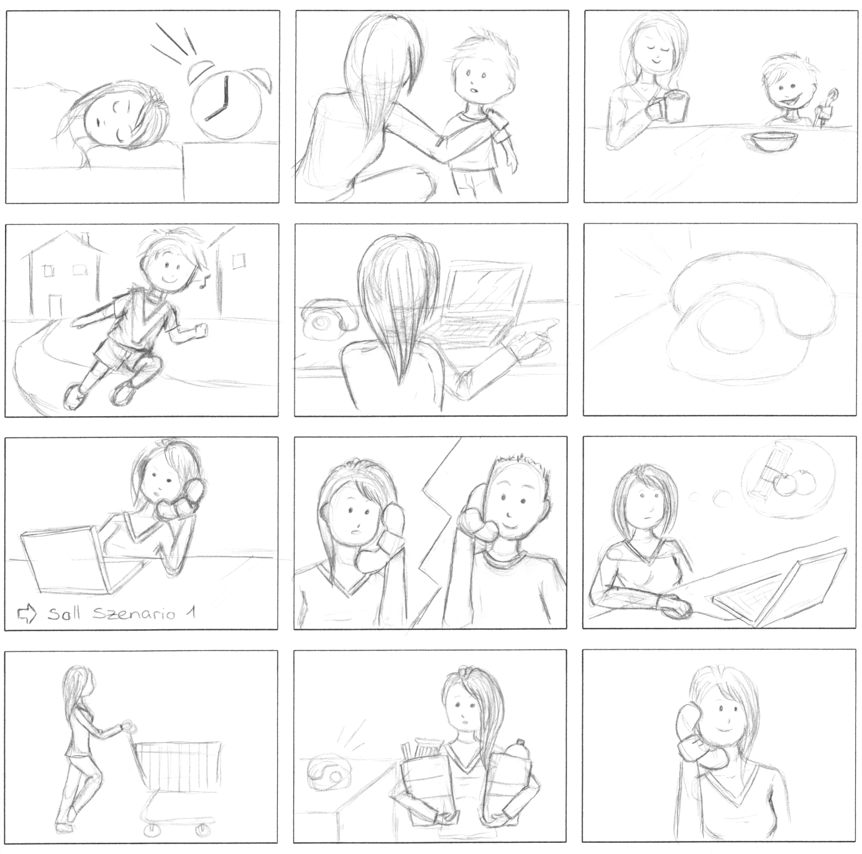

Slide 21
